Slide 1
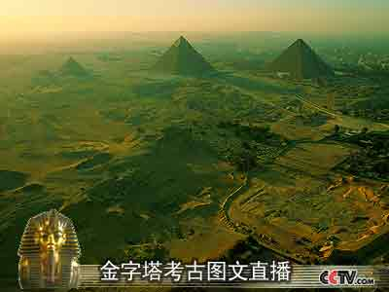
12.埃及的金字塔

Slide 2
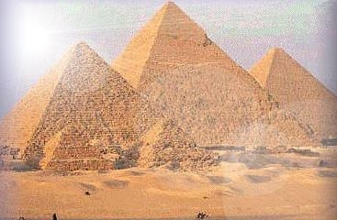
在埃及首都开罗西南面金黄色的沙漠中，可以看到一座座巨大的角锥形建筑物。它们巍然屹立,傲对碧空。这就是举世闻名的埃及金字塔。
一座座
巍然屹立
傲对碧空

Slide 3
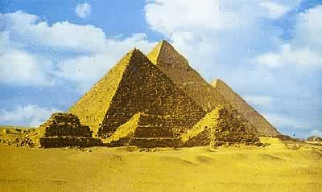
现在，这些金字塔矗立
在起伏的黄沙之中已经有四
五千年了。它们是埃及的象
征，也是古埃及人民智慧的
结晶。

Slide 4
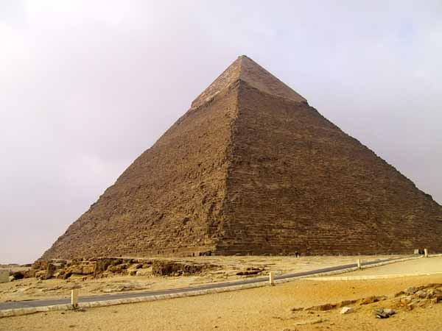
（1）开门见山，点明题意。
（2）金字塔的历史、名字由来。
（3）金字塔的外观和结构特点。
（4）金字塔是怎么建造的？
（5）巨大的石块是怎么垒起来的？
12.埃及的金字塔
（6）总结全文，照应开头，点明中心。

Slide 5

12.埃及的金字塔
一.举世闻名的埃及金字塔矗立在埃及首都
开罗西南面的沙漠中。
二.埃及金字塔历史渊源，外观宏伟，结构
精巧。
三.勤劳聪明的埃及人想出了许多科学的方
法，建造起金字塔。
四.金字塔是埃及的象征，也是古埃及人民
智慧的结晶。
廓 厦 砌 畜

Slide 6
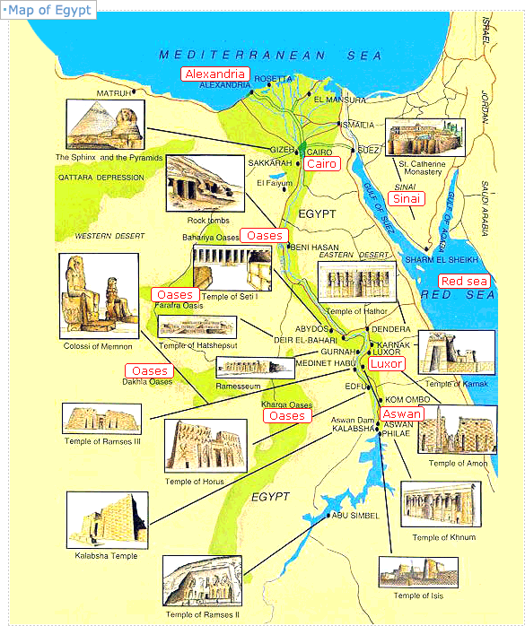
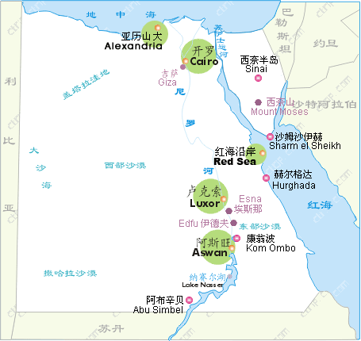
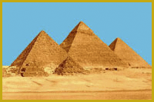

Slide 7
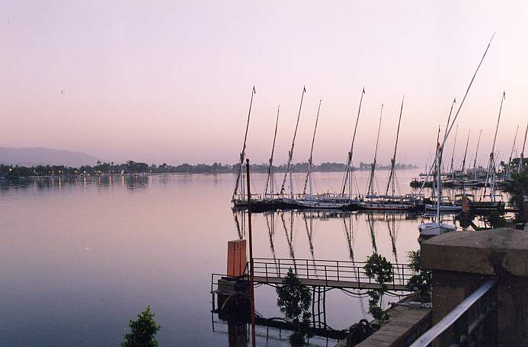
晨曦中的尼罗河

